Slide 1

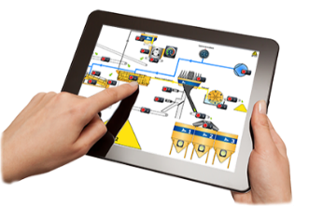
IHM para Fabrico Aditivo
Laboratório de Projeto II & Projeto/estágio
Orientado Por:
Prof. Pedro moreira
Eng.º João Paulo pereira
Marco rodrigues nº4652
marcorodrigues@ipvc.pt
IPVC

Slide 2
Agenda
Introdução
Contexto e Motivação
Problema
Objetivos
Planeamento
Estado da Arte
Automação e Software para Automação
Fabrico Aditivo
Web para Automação
Casos de Estudo
Sistema Desenvolvido
IPVC
IHM para Fabrico Aditivo

Slide 3

Contexto e Motivação
Projeto de investigação no INEGI (http://www.inegi.pt): FIBR3D
INEGI tem vasta experiência
desenvolvimento do produto
fabrico aditivo
indústria 4.0
engenharia industrial
etc
FIBR3D: fabrico aditivo com termoplásticos a altas temperaturas
IPVC
IHM para Fabrico Aditivo - Introdução

Slide 4


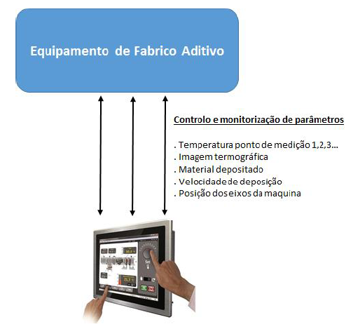

Problema
Equipamento de Fabrico Aditivo
Projeto de Automação para equipamento de Fabrico Aditivo
HMI (Human-Machine Interface) especificamente adaptada ao processo de Fabrico Aditivo
Monitorizar parâmetros do equipamento e do processo em tempo real
Controlar equipamento
Fornecer as ferramentas necessárias para o operador manusear o equipamento
IPVC
IHM para Fabrico Aditivo - Introdução

Slide 5



Objetivos
Desenvolver HMI Web-Based
Controlar e Monitorizar parâmetros do equipamento e do processo em tempo real
Sub-Objetivos:
Módulo de controlo básico do equipamento: on/off, pausar, parar, monitorizar eixos e estado geral
Fornecer vários modos de operação no equipamento: manual, automático, bloco a bloco
Monitorizar parâmetros do processo em tempo real
Importar remotamente e executar Gcode
Visualizar Gcode a ser executado em tempo real
Visualizar peça em 3D através do Gcode
Recolha e armazenamento de dados das impressões
Visualizar histórico de impressões
Visualizar imagem da câmara termográfica em tempo real
Reconhecimento de conteúdo da imagem da câmara termográfica
Módulo de Realidade Aumentada para visualização da peça a ser impressa
IPVC
IHM para Fabrico Aditivo - Introdução

Slide 6
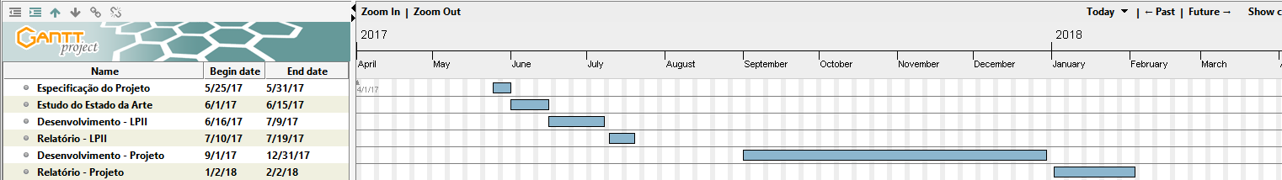
Planeamento
Até 31/05 – Especificação do Projeto
01/06 a 15/06 – Estudo do Estado da Arte
16/06 a 09/07 – Desenvolvimento do Projeto (1ª versão)
Desenvolvimento do código servidor
Comunicação Servidor-Twincat
Desenvolvimento do Frontend
Comunicação Servidor-Frontend
10/07 a 19/07 – Relatório
01/09 a 31/12 – Desenvolvimento do Projeto Final
01/01 a 01/02 – Relatório Final
IPVC
IHM para Fabrico Aditivo – Planeamento

Slide 7

Estado da Arte
IPVC
IHM para Fabrico Aditivo – Estado da Arte

Slide 8
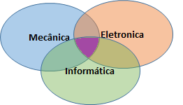
Automação
“Processo de controlo e de monitorização de atividades e de tarefas de forma autónoma”(Carvalho & Ferrolho, 2016, p. 3)
Implementação da automação em ambiente industrial procura-se reduzir ao máximo, ou substituir, a intervenção humana por sistemas automáticos (Dorf & Bishop, 2010, p. 7)
Controlo e monitorização de tarefas de forma autónoma
Objetivos: melhorar produtividade, acelerar processos, reduzir custos, aumentar segurança, etc
IPVC
IHM para Fabrico Aditivo – Estado da Arte

Slide 9
Software Para Automação
Permite implementar sistemas de controlo e aquisição de dados
Estabelecem linhas de comunicação eficientes com componentes de hardware como PLCs, drives de motores ou módulos de input e output
Exemplos:
Twincat do fabricante Beckhoff – integrado no Visual Studio, livrarias para comunicação com C#, Java ou Javascript
SIMATIC STEP 7 da Siemens
PL7 da Schneider-Eletric
Fornecer ferramentas para convergir com as TI – bases de dados, serviços na cloud, tecnologias de desenvolvimento de software, etc
IPVC
IHM para Fabrico Aditivo – Estado da Arte

Slide 10
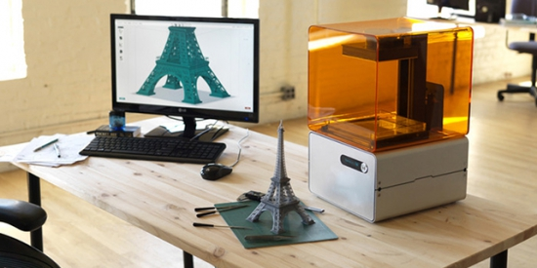
Fabrico Aditivo
Mais conhecido como impressão 3D
Criar objeto sólido, em três dimensões, proveniente de uma representação digital (Canas & Pires, 2014, p. 10)
Construção de peças camada a camada
Pode ser uma das próximas forças motoras na indústria
Impressão nos mais diversos materiais está em investigação
IPVC
IHM para Fabrico Aditivo – Estado da Arte

Slide 11
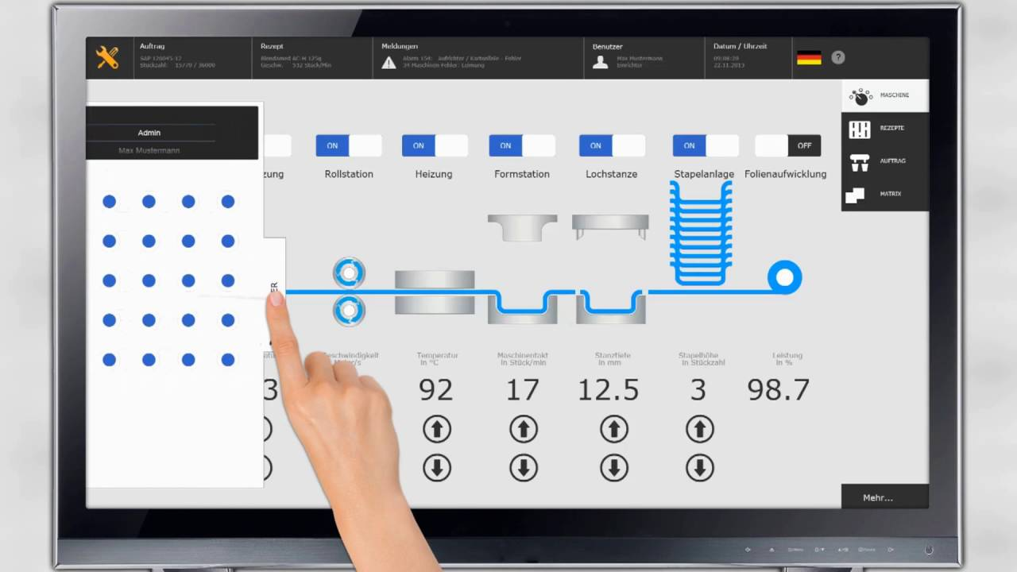
Web para Automação
Evolução da web permite vasta aplicabilidade
Integração com processos de outras áreas
Aquisição, processamento e armazenamento de dados
Disponibilização de dados em tempo real/processados através de soluções web-based
Visualização dos dados em diversos dispositivos, local ou remotamente, integração com tecnologias emergentes, entre outras
IPVC
IHM para Fabrico Aditivo – Estado da Arte

Slide 12
Sistemas Web-Based para Controlo e Automação
Caso 1
Utilization of the PLC as a Web Server for Remote Monitoring of the Technological Process(Kacur, Durdan, & Laciak, 2013)
Casos de estudo: medições de parâmetros (temperatura, pressão, etc) no enrolamento de bobinas de aço e na gaseificação do carvão
PLC (controlador usado na indústria) a fazer de servidor web
Página web para monitorizar e controlar variáveis do processo remotamente
IPVC
IHM para Fabrico Aditivo – Estado da Arte

Slide 13
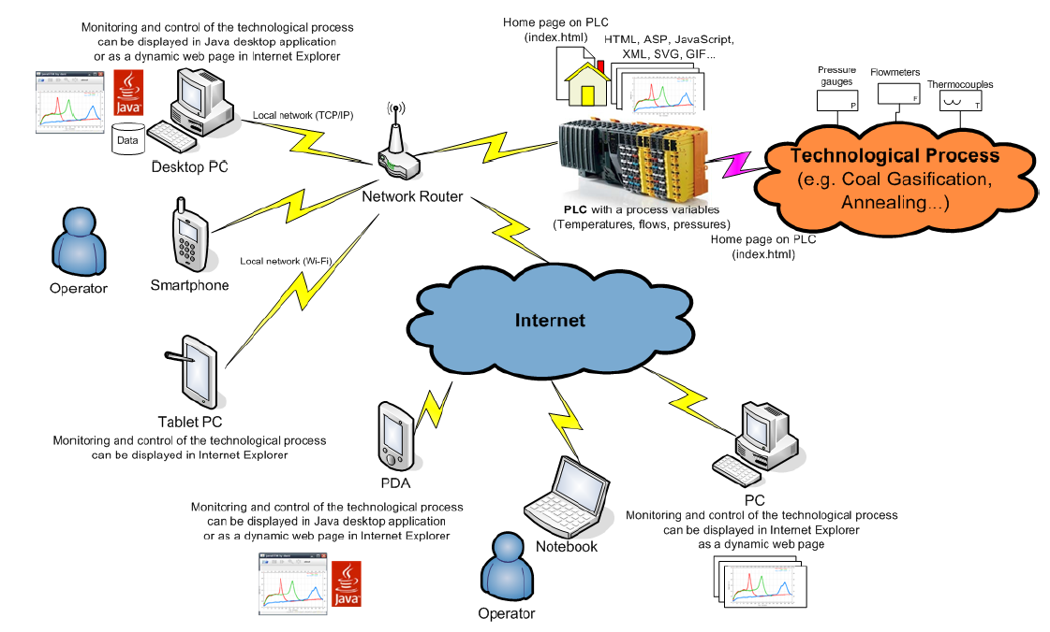
Sistemas Web-Based para Controlo e Automação
Caso 1
IPVC
IHM para Fabrico Aditivo – Estado da Arte

Slide 14
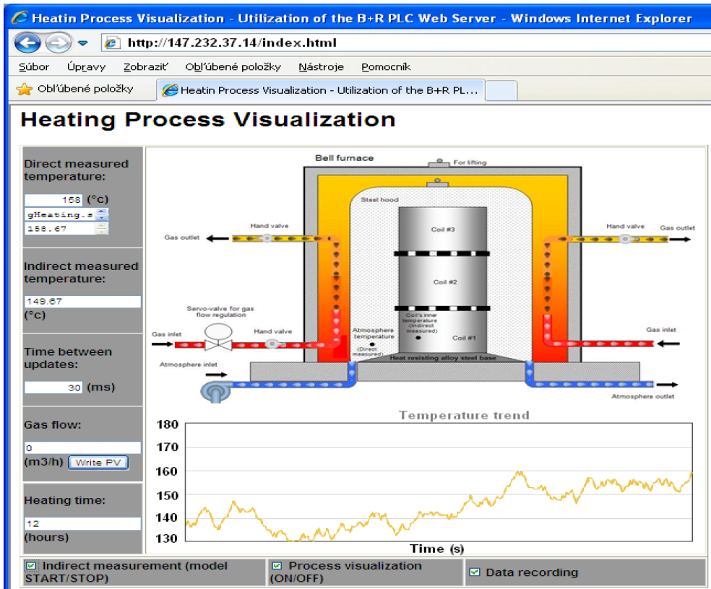
Sistemas Web-Based para Controlo e Automação
Caso 1
IPVC
IHM para Fabrico Aditivo – Estado da Arte

Slide 15
Sistemas Web-Based para Controlo e Automação
Caso 1
Conclusão:
Integradas tecnologias web com o PLC com sucesso e que esta arquitetura pode ser estendida á monitorização de outros processos físicos
IPVC
IHM para Fabrico Aditivo – Estado da Arte

Slide 16
Sistemas Web-Based para Controlo e Automação
Caso 2
Developing web & TwinCAT PLC-based remote Control laboratories
for modern web-browsers or mobile devices(Bermudez-Ortega, Besada-Portas, Lopez-Orozco, Chacon, & de la Cruz, 2016)
Aceder a experiências de controlo em laboratórios remotamente
PLCs Twincat, página web, Node.js para servidor web no laboratório
Monitorização de dados em tempo real
Monitorização visual em tempo real através de câmara
IPVC
IHM para Fabrico Aditivo – Estado da Arte

Slide 17
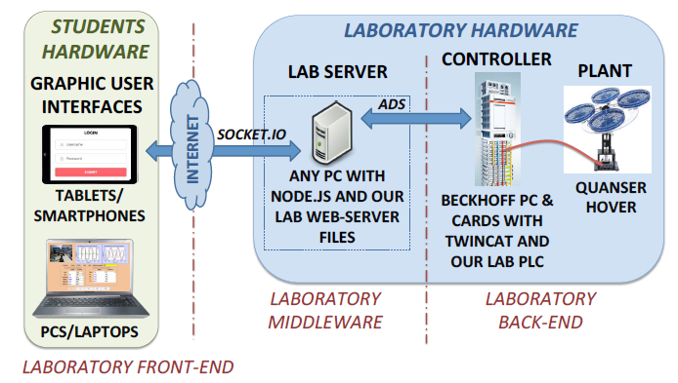
Sistemas Web-Based para Controlo e Automação
Caso 2
IPVC
IHM para Fabrico Aditivo – Estado da Arte

Slide 18
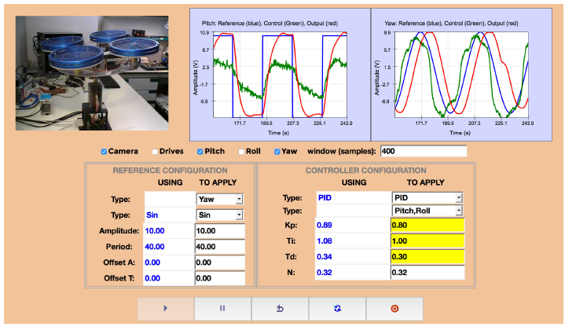
Sistemas Web-Based para Controlo e Automação
Caso 2
IPVC
IHM para Fabrico Aditivo – Estado da Arte

Slide 19
Sistemas Web-Based para Controlo e Automação
Caso 2
Conclusão:
Sucesso na disponibilização de experiências de controlo remotamente
IPVC
IHM para Fabrico Aditivo – Estado da Arte

Slide 20
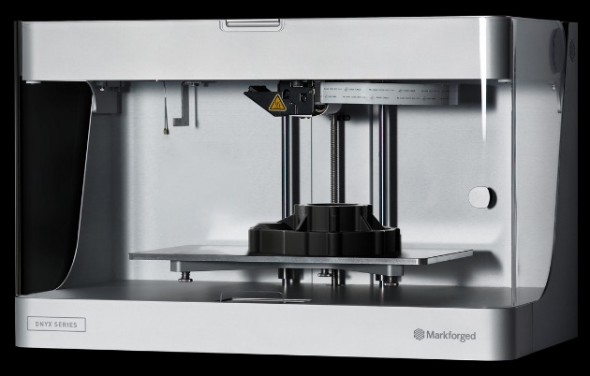
Sistemas Web-Based para Controlo e Automação
Caso 3
Caso Real -> Marforged: Marca de impressoras 3D
Possui software web-based que permite:
Enviar ficheiros de peças para serem impressas
Alterar peça: dimensões, posicionamento, material, etc
Monitorizar parâmetros de impressão em tempo real
Armazenamento e gestão das peças que já foram impressas
Visualizar uma peça em 2D e 3D
Visualizar camadas de impressão
IPVC
IHM para Fabrico Aditivo – Estado da Arte

Slide 21
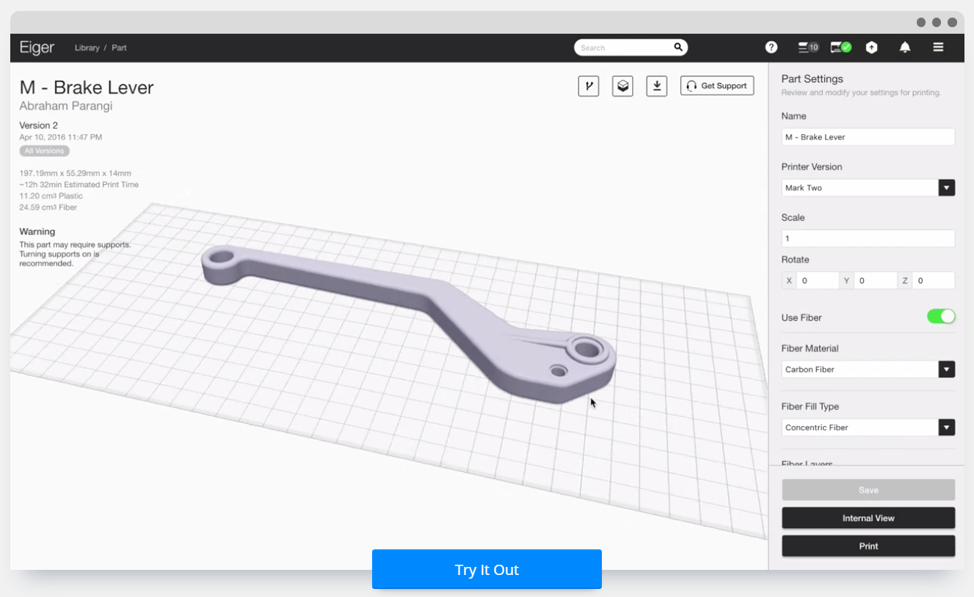
Sistemas Web-Based para Controlo e Automação
Caso 3
IPVC
IHM para Fabrico Aditivo – Estado da Arte

Slide 22
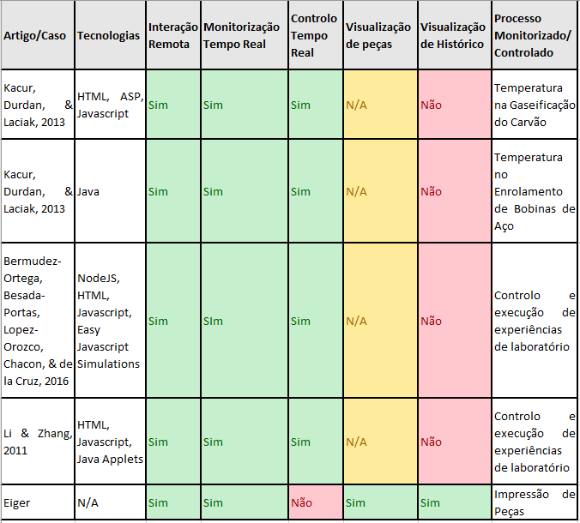
Sistemas Web-Based para Controlo e Automação
IPVC
IHI para Fabrico Aditivo – Estado da Arte

Slide 23
Sistema Desenvolvido
IPVC
IHM para Fabrico Aditivo – Sistema Desenvolvido

Slide 24
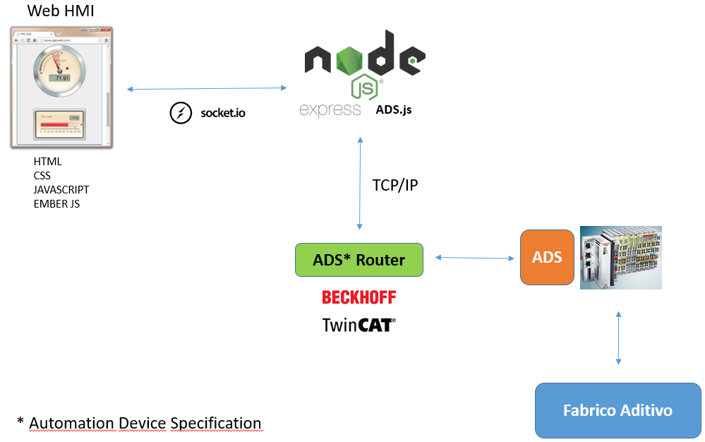
HMI Web-Based
Monitorizar e Controlar equipamento de Fabrico Aditivo
Arquitetura:
IPVC
IHM para Fabrico Aditivo – Sistema Desenvolvido

Slide 25
1ª versão desenvolvida valida a arquitetura e as tecnologias utilizadas
Funcionalidades
Controlo básico do equipamento: ligar, desligar, pausar, parar, monitorizar eixos e estado geral do equipamento
Modos de Operação: manual e automático
Monitorização de parâmetros em tempo real
Monitorização do progresso da impressão
Importar remotamente e executar Gcode
Visualizar Gcode a ser executado em tempo real
Visualizar a peça em 2D e 3D através do Gcode
IPVC
IHM para Fabrico Aditivo – Sistema Desenvolvido

Slide 26
Vídeo
IPVC
IHM para Fabrico Aditivo – Sistema Desenvolvido

Slide 27
Trabalho Futuro
Levantar requisitos para novo equipamento
Readaptar sistema ao novo equipamento
Desenvolver funcionalidades e módulos identificados em falta:
Monitorizar parâmetros do equipamento e do processo em tempo real (pontos de medição de temperatura, etc)
Recolha e armazenamento de dados das impressões
Visualizar histórico das impressões
Visualizar imagem da câmara termográfica em tempo real
Reconhecimento do conteúdo da imagem termográfica em tempo real
Módulo de Realidade Aumentada para visualização das peças em impressão
Finalizar Relatório de Projeto de Mestrado
IPVC
IHM para Fabrico Aditivo – Trabalho Futuro

Slide 28
Conclusões Preliminares
Proposta de projeto para desenvolver HMI adaptada ao processo de Fabrico Aditivo
Estudo do estado da arte onde se encontraram alguns casos relacionados
Desenvolvimento de um protótipo funcional →Arquitetura e tecnologias utilizadas validadas
IPVC
IHM para Fabrico Aditivo – Conclusões Preliminares

Slide 29
Questões?
Marco rodrigues nº4652
marcorodrigues@ipvc.pt
IPVC
IHM para Fabrico Aditivo – Fim

